Slide 1
KHÍ MÁU ĐỘNG MẠCH
BS. NGÔ THỊ THANH THỦY
BM. NHI
16/03/2020

Slide 2
MỤC TIÊU
Chỉ định & chống chỉ định KMĐM
Phân tích các chỉ số oxy hóa máu
Phân tích các rối loạn toan kiềm theo hệ thống
Trình bày nguyên nhân và cách xử trí các rối loạn toan kiềm

Slide 3
CHỈ ĐỊNH
Đánh giá rối loạn toan kiềm
Đánh giá tình trạng oxy hóa máu
Đánh giá tình trạng thông khí
Theo dõi và tiên lượng bệnh
Đánh giá và theo dõi quá trình giúp thở và cung cấp oxy

Slide 4
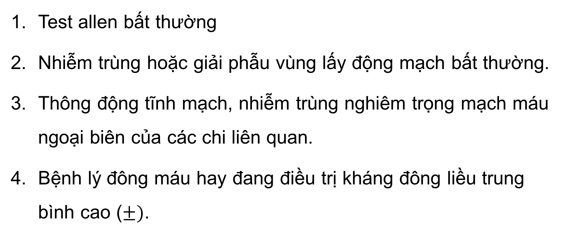
CHỐNG CHỈ ĐỊNH
Test allen bất thường
Nhiễm trùng hoặc giải phẫu vùng lấy động mạch bất thường.
Thông động tĩnh mạch, nhiễm trùng nghiêm trọng mạch máu ngoại biên của các chi liên quan.
Bệnh lý đông máu hay đang điều trị kháng đông liều trung bình cao ($±)$.

Slide 5
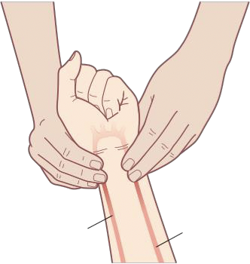
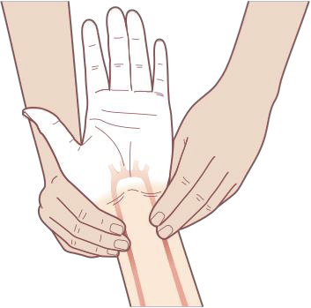
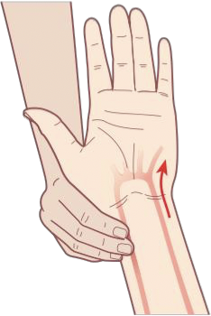
Test allen

Slide 6
Vai trò của KM, giúp:
Chẩn đoán rối loạn toan kiềm
Đánh giá tình trạng thông khí
Đánh giá tình trạng oxy hóa máu

Slide 7
Các chỉ số từ KM
Các chỉ số từ KM | Đơn vị và trị số bình thường | Ý nghĩa
Nhiệt độ | ⁰C
Hb | g/dL
FiO₂ | %
pH | 7.35 – 7.45
PaCO₂ | 35 – 45 mmHg | Phân áp riêng phần CO2 trong máu động mạch
PaO₂ | 80 – 100 mmHg | Phân áp riêng phần oxy trong máu động mạch
SaO₂ | 95 – 97% | Độ bão hòa oxy của Hb trong máu
BE | -4 - +4 mmol/l | Kiềm dư trong máu
BEecf | -4 - +4 mmol/l | Kiềm dư trong dịch ngoại bào
tCO₂ | 24 – 28 mmol/l | Nồng độ HCO3- trong điều kiện chuẩn
ctO₂ | 15.8 – 22.5 V% | Tổng lượng oxy trong máu
HCO₃⁻ | 22 – 26 mmol/l | Nồng độ HCO3 trong huyết tương
AaDO₂ | 10 – 60 mmHg | Khuynh áp oxy giữa phế nang và máu động mạch

Slide 8
Kiểm tra độ tin cậy của kết quả khí máu
Qui tắc số 8
pH | 7.6 | 7.5 | 7.4 | 7.3 | 7.2 | 7.1
Hệ số | 8/8 | 6/8 | 5/8 | 4/8 | 2.5/8 | 2/8
HCO₃⁻ tính toán = hệ số x PaCO₂ bệnh nhân
Nếu HCO₃⁻ tính toán – HCO3 bệnh nhân ≤ 4
Khí máu là thực hiện đúng
Khí máu động mạch khác khí máu tĩnh mạch ở chỗ, PaO2 của máu tĩnh mạch = ½ của động mạch

Slide 9
Tại sao phải ghi T⁰, Hb và FiO₂
Nếu không ghi, máy sẽ mặc định: Hb 15 g/dL, FiO₂ 21% và T⁰ 37⁰C.
Hb:
SaO2: tăng
CtO = 1.34 x Hb x SaO₂ + 0.003 x PaO₂
FiO2:
AaDO₂ = FiO₂ x(760 – pH₂O) – PaO₂ – PaCO₂/R
PaO₂/FiO₂
PaO₂
T⁰:
PaO₂, PaCO₂: tăng 1⁰C sẽ tăng 5%
SaO₂: tăng T⁰ đường cong lệch phải, giảm gắn kết

Slide 10
Các chỉ số KM

Slide 11
Đánh giá oxy hóa máu: PaO2
PAO2: phân áp oxy phế nang
PaO2: phân áp oxy động mạch
SaO2
PaO2/FiO2

Slide 12
Oxy hóa máu
Cơ chế gây giảm PaO2:
Giảm phân áp oxy trong khí hít vào ( vùng cao, oxy loãng)
Giảm thông khí phế nang
Giảm thông khí tưới máu : V/Q
Shunt tim (phải – trái), hoặc phổi.
Rối loạn khuếch tán oxy qua màng phế nang mao mạch

Slide 13
Mức độ giảm oxy máu
Mức độ suy hô hấp giảm oxy máu (với FiO2 = 21%)
Suy hô hấp giảm oxy máu | PaO2 mmHg | SaO2
Nhẹ | 60 – 79 | 90 -94
Trung bình | 45 – 59 | 75 - 89
Nặng | <45 | < 75

Slide 14
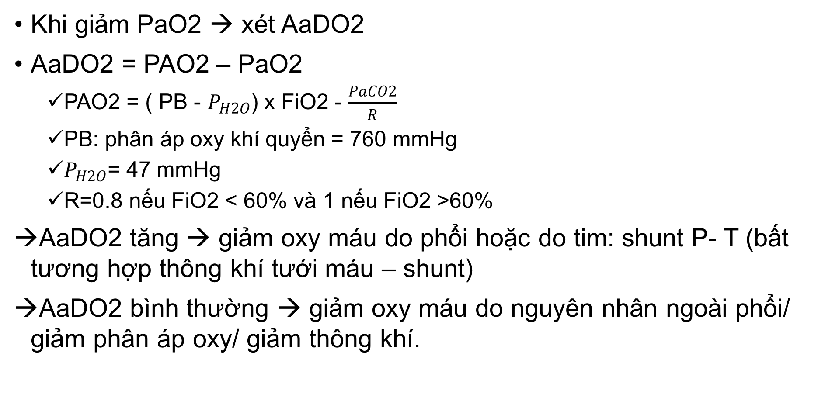
PaO2: 80 – 100 mmHg
Khi giảm PaO2 → xét AaDO2
AaDO2 = PAO2 – PaO2
PAO2 = ( PB - $P_{H2O}$) x FiO2 - $\frac{PaCO2}{R}$
PB: phân áp oxy khí quyển = 760 mmHg
$P_{H2O}$= 47 mmHg
R=0.8 nếu FiO2 < 60% và 1 nếu FiO2 >60%
AaDO2 tăng → giảm oxy máu do phổi hoặc do tim: shunt P- T (bất tương hợp thông khí tưới máu – shunt)
AaDO2 bình thường → giảm oxy máu do nguyên nhân ngoài phổi/ giảm phân áp oxy/ giảm thông khí.

Slide 15
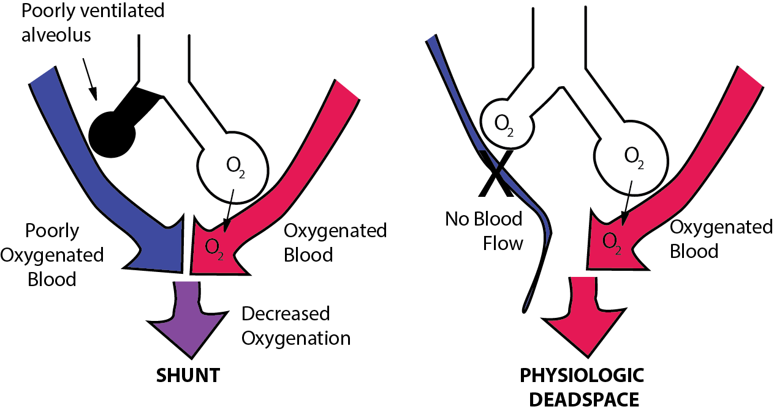
PaO2: Shunt và khoảng chết
Dòng máu bình thường, khí không có →shunt phổi → cung cấp FiO2 cao hơn cũng không thể cải thiện PaO2
khí bình thường, dòng máu không có → khoảng chết.

Slide 16
PaO2
Giảm thông khí tưới máu V/Q
Cung cấp FiO2 cao có thể cải thiện 1 phần PaO2 máu

Slide 17
Cách tính shunt: PaO2/ FiO2
PaO2/FiO2 | Ý nghĩa
<300 | Hội chứng ARDS
>350 | Thừa oxy
PaO2/FiO2
100 – 500 | Giảm 100 thì tăng 5% shunt➔ shunt = (500 – PaO2/FiO2) x 5%
<100 | Giảm 20 thì tăng 5% shunt ➔ shunt = (100 – PaO2/FiO2) x 5%

Slide 18
PaO2
Ý nghĩa của shunt bệnh lý:
<10 | Shunt bình thường
10 – 19 | Shunt bệnh lý nhưng chưa có ý nghĩa lâm sàng
20 – 29 | Shunt đáng kể, nguy hiểm nếu tim mạch và thần kinh bất thường
>30 | Nguy hiểm, điều trị hô hấp tim mạch tích cực
>60 | Giới hạn cuối.
Ví dụ tính shunt: PaO2/FiO2 = 80
→ Shunt = 5% ( sinh lý bình thường luôn có ) + 20% ( giảm từ 500 → 100) + 5% (giảm từ 100 -> 80)= 30% → phải điều trị hô hấp tim mạch tích cực

Slide 19
PaO2: hỗ trợ theo dõi và điều trị
Đánh giá hiệu quả của oxy liệu pháp: PaO2 dự đoán = 5 FiO2
PaO2
PaO2 <60 | Giảm oxy chưa được điều chỉnh dù đã tang FiO2 → xem xét sử dụng dụng cụ hỗ trợ hô hấp có FiO2 cao hơn
60 < PaO2 < 100 | Giảm oxy máu đã điều chỉnh được nhưng nó sẽ giảm nếu giảm FiO2 → FiO2 hiện tại là đủ cho bệnh nhân
100< PaO2 < PaO2 dự đoán | Giảm oxy máu đã điều chỉnh dư Có thể giảm FiO2 được nhưng không thể ngưng oxy
PaO2 > PaO2 dự đoán | Giảm oxy máu được điều chỉnh quá tay, có thể ngưng được oxy mà không gây giảm oxy máu
Notes:
Đối với những bệnh nhân đã được điều trị oxy → đánh giá hiệu quả của phương thức điều trị có phù hợp hay quá tay

Slide 20
Nguyên nhân suy hô hấp
Loại | PaO2 | PaCO2 | AaDO2
Suy hô hấp do giảm oxy máu. | ↓ | ↓/BT | ↑
Suy hô hấp do tăng CO2 máu | BT/↓ | ↑ | BT
Suy hô hấp hỗn hợp | ↓ | ↑ | ↑
Notes:
Trong suy hô hấp do giảm oxy máu, do có tình trạng tang thông khí bù trừ nên CO2 có thể giảm hoặc bình thường ( bất tương hợp thông khí tưới máu)
Suy hô hấp do tang CO2 máu ( do giảm thông khí)
Suy hô hấp type 1 có thể dẫn đến shh type 2

Slide 21
Các bước phân tích khí máu
Bước 1: Kiểm tra khí máu đúng hay sai.
Bước 2: Toan hay kiềm
Bước 3: Hô hấp hay chuyển hóa
Bước 4: Toan chuyển hóa có tăng AG hay không
Bước 5: Ngoài toan chuyển hóa tăng AG còn chuyển hóa nào khác nữa không
Bước 6: Các cơ chế bù trừ
Bước 7: Nếu là hô hấp thì cấp hay mãn.

Slide 22
Cơ chế điều chỉnh toan - kiềm
3 cơ chế điều chỉnh toan-kiềm:
Hô hấp (CO₂)
Hệ đệm trong máu: carbonic acid/bicarbonate, phosphate buffers, Hb)
Thận (HCO3⁻)

Slide 23
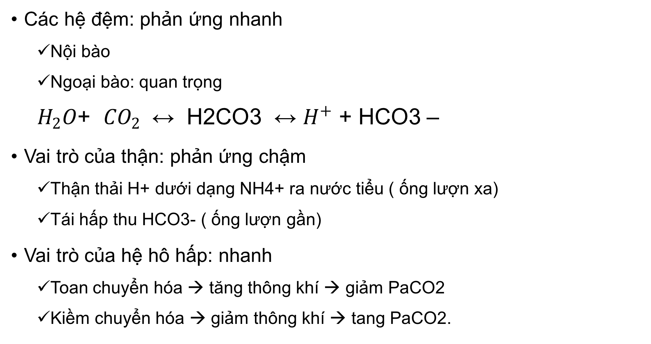
Các hệ đệm: phản ứng nhanh
Nội bào
Ngoại bào: quan trọng
$H_{2}O$+ ${CO}_{2}$ ↔ H2CO3 ↔ $H^{+}$ + HCO3 –
Vai trò của thận: phản ứng chậm
Thận thải H+ dưới dạng NH4+ ra nước tiểu ( ống lượn xa)
Tái hấp thu HCO3- ( ống lượn gần)
Vai trò của hệ hô hấp: nhanh
Toan chuyển hóa → tăng thông khí → giảm PaCO2
Kiềm chuyển hóa → giảm thông khí → tang PaCO2.

Slide 24
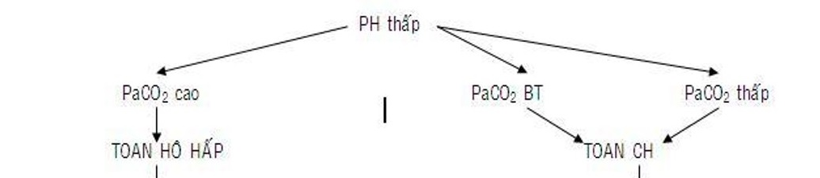
Bước 2 &3: toan/ kiềm? Hô hấp/chuyển hóa?

Slide 25
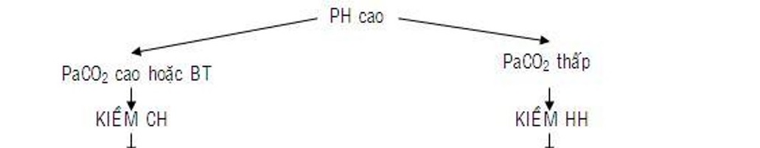
Kiềm (pH > 7.45), kiềm nặng (pH>7.55)

Slide 26
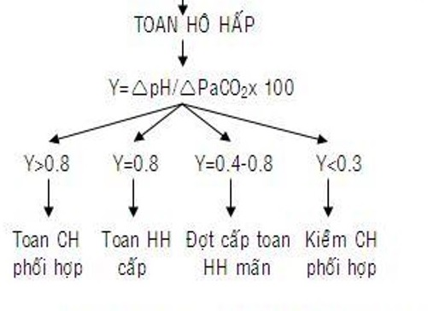
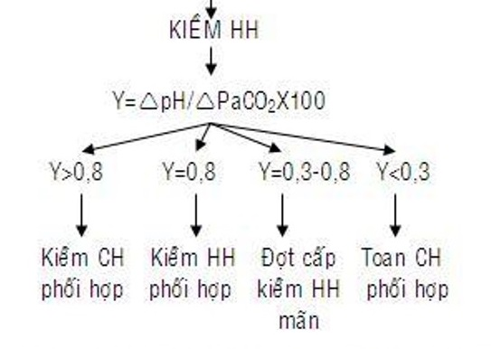
Nếu là hô hấp thì cấp hay mãn

Slide 27
Bước 4: nếu là toan chuyển hóa:
Toan chuyển hóa có tăng AG?
Toan chuyển hóa có AG bình thường?
Bù trừ hô hấp như thế nào do toan chuyển hóa?
Có rối loạn khác di kèm?

Slide 28
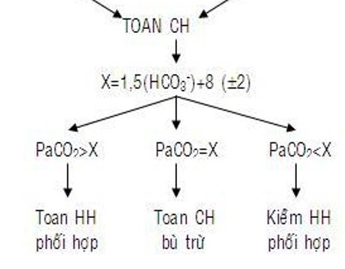
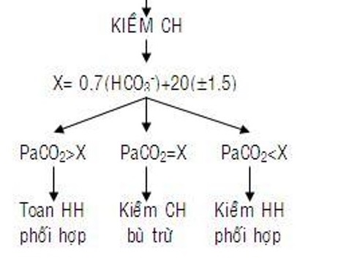
Notes:
Nếu có bù trừ, đánh giá đủ hay không→ Ph trong giới hạn bình thường là bù trừ đủ, nếu ở ngoài giới hạn bình thường là bù trừ không đủ.

Slide 30
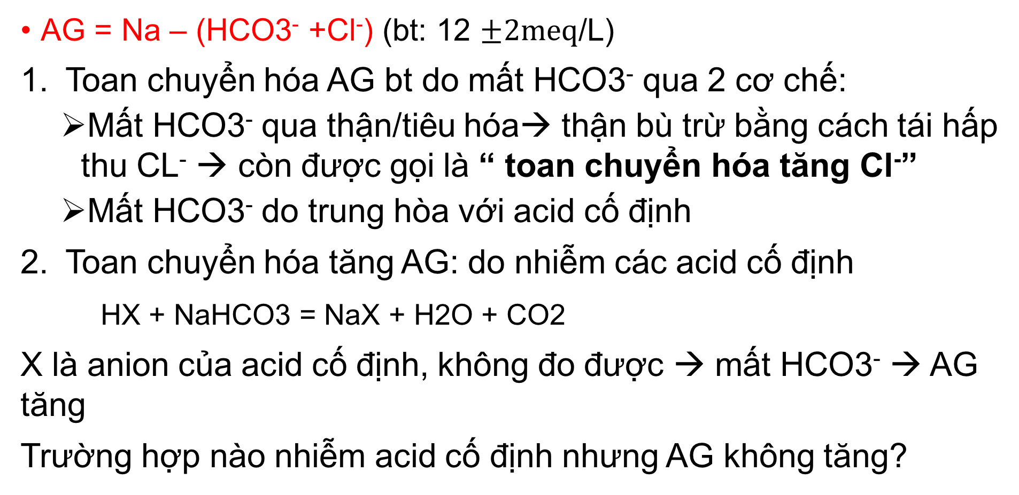
Anion gap (AG)
AG = Na – (HCO3⁻ +Cl⁻) (bt: 12 $±2meq$/L)
Toan chuyển hóa AG bt do mất HCO3⁻ qua 2 cơ chế:
Mất HCO3⁻ qua thận/tiêu hóa→ thận bù trừ bằng cách tái hấp thu CL⁻ → còn được gọi là “ toan chuyển hóa tăng Cl⁻”
Mất HCO3⁻ do trung hòa với acid cố định
Toan chuyển hóa tăng AG: do nhiễm các acid cố định
HX + NaHCO3 = NaX + H2O + CO2
X là anion của acid cố định, không đo được → mất HCO3⁻ → AG tăng
Trường hợp nào nhiễm acid cố định nhưng AG không tăng?

Slide 32
Toan hóa ống thận

Slide 33
Toan chuyển hóa AG bt
Do mất HCO3⁻ qua đường tiêu hóa/qua thận (toan hóa ống thận):
Thận có chức năng bài tiết H+ và tái hấp thu HCO3⁻
Thận bài tiết H+ ra nước tiểu dưới dạng NH4⁺ → khi thận có vấn đề → giảm bài tiết H⁺ → NH4⁺ trong nước tiểu giảm và ngược lại.

Slide 34
AG niệu
1.Khái niệm AG niệu: ion niệu
Na + Ca + K + Mg + NH4+ = Cl + HCO3 + PO4 + SO4 + HX
AG niệu = Na + K - Cl = HCO3 + PO4 + SO4 + HX – (NH4+…) ( thành phần máy không đo được)
2.Mất HCO3⁻ qua đường tiêu hóa (thận bình thường) →NH4⁺ vẫn đc tạo ra → AG < 0
Mất HCO3⁻ do thận (toan hóa ống thận)→giảm tạo NH4⁺ →AG niệu ≥ 0
Notes:
Trường hợp vừa toan hóa ống thận vừa tiêu chảy, làm sao biết HCO3 mất đi là do cái nào là chính?

Slide 35
Toan chuyển hóa và AG
Toan chuyển hóa tăng AG đơn thuần hay kèm chuyển hóa khác?
Trị số AG tăng bao nhiêu thì HCO3 trừ giảm bấy nhiêu
Tính ΔAG/ΔHCO3
ΔAG/ΔHCO3 | Cơ chế toan chuyển hóa
<1 | Toan chuyển hóa tang AG + toan chuyển hóa không tang AG ( mất them HCO3)
1 – 2 | Toan chuyển hóa tang AG đơn thuần
>2 | Toan chuyển hóa tang AG + kiềm chuyển hóa( làm giảm HCO3)

Slide 36
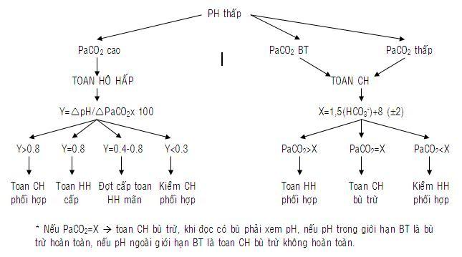

Slide 37
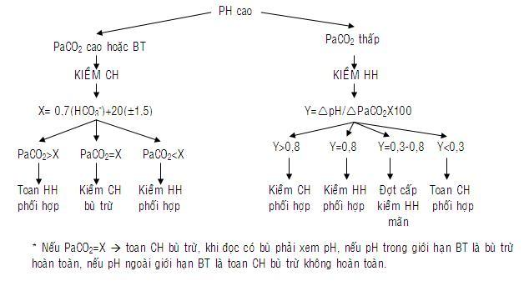

Slide 38
Kiểm tra khí máu đúng?, máu động hay tĩnh mạch
Suy hô hấp loại gì
Toan hay kiềm
Hô hấp hay chuyển hóa
Hô hấp thì là cấp hay mãn
Nếu là chuyển hóa có bù trừ đủ hay không
Chuyển hóa thì có AG tang hay bình thường
Nếu toan chuyển hóa tang AG thì có kèm chuyển hóa nào khác hay không
Hiệu chỉnh AG theo Albumin
Nếu toan chuyển hóa AG bình thường thì do thận hay do tiêu hóa ( AG niệu)

Slide 39
Ví dụ
pH: 7.02
PaCO2: 10
PaO2: 224.5 (FiO2= 100%)
HCO3: 2.5
AaDO2:
Na/Cl: 140/107.4

